Slide 1
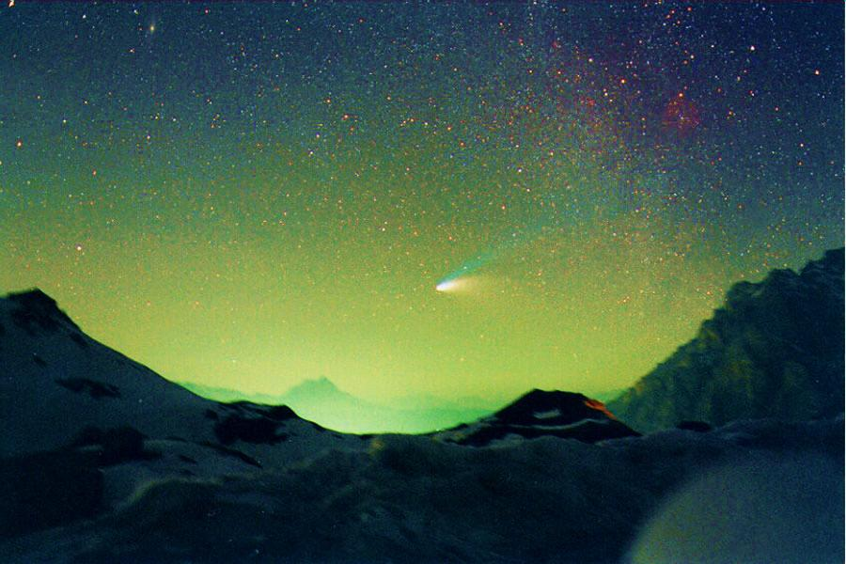
درس یازدهم
خصلتها، ملکات، شاکله و حالات

Slide 2
ویژگی رفتارهای متأثر از حالات : آنی و بدون طی مراحل تفکر و تعقل
ویژگی حالات عارض : بدون مبنای ثابت تأثیر پذیری از آنها باید به
متغیر حداقل برسد.

Slide 3
واژه های مربوط به حالات در آیات و روایات
خوف
خشع
رهب
در مقابل امنيت موقعي است که انتظار ضرر مشکوکي می­رود (نگراني)
مقابل رغبت وقتي است که نگراني دائمي شود.
آنگاه که ضرر محقق می­شود و بي­تابي صورت گيرد.
به مطلق سرور و شادماني در هر مرتبه­ای که باشد گويند.
خارج شدن از حد اعتدال است.
از حد طرب بيشتر است
در مقابل حزن به معناي انبساطي است که موجب دور شدن درد و غم شود.
حالت نرمي پس از قبول و گرفتن مطلبي است.
بطر
جزع و فزع
طرب
فرح
سرور

Slide 4
انسان ، معرکه ی صفات مثبت و منفی و
هر توانی دارای صفت متناسب
تکرار تفکر و تعقل به واسطه
تکرار اعمال صالح
احیای صفات نیک
به اعتبار بینایی نافذ او که می­تواند حقایق را در لابلای رخدادها شکار کند «اولوالابصار» گویند
به اعتبار صلابت و استقامت و اطمینان در حرکت و مواجهه با مسائل او را«مُخبِت» گویند.
به اعتبار ایمانش «مؤمن»گویند.
به اعتبار حسن گزینی­اش «محسن» گویند.
به اعتبار بهره­گیری او از نشانه­ها به لقب «متوسم» گویند.
به اعتبار انجام اعمال باقی و متناسب با شرایط مکانی و زمانی، نشانِ «صالح» به او داده می شود.

Slide 5
انسان ، معرکه ی صفات مثبت و منفی و
هر توانی دارای صفت متناسب
تکرار عدم استفاده از قوا و نیروها
صفات منفی
کسی که مکرراً از تفکر خود بهره نمی­گیرد دارای صفت «حمق» و «جهل» می­گردد.
کسی که مکرراً از اعطاء به دیگران سرباز می زند دارای صفت «بخل» و «شحّ» می­شود.
آن که در تحلیل و انطباق گزاره­های حقیقی بیشتر مواقع به اشتباه حکم صادر می کند دارای صفت «کذب» می­شود.
آن که توجه خود را از حق به باطل معطوف می­کند و پیوسته این کار را انجام می دهد دارای صفت «جرم» می شوذ.
اگر هر بار از طبیعت انسانی خود خارج شود صفت «سرف» را برای خود صرف می­کند.
اگر از تعادل در بکارگیری همه قوا خارج شده در این حالت صفت «فسق» را برای خود طلب می­کند.

Slide 6
به مجموعه صفات خوب یا بد فرد که به طورطبیعی بر رفتار او تاثیر می گذارند "خُلُق"
و به اعتبار تسلط این صفات بر رفتارها به آن­ها «ملکات» می گویند.
خلق سوق دهنده ی انسان به عمل
ریشه ی خلقیات : محیط و وراثت
تکرار عمل

Slide 7
تعبیر قرآن از ملکات ، خصال و خلقیات : شاکله
مثبت یا طیب
کمال
شاکله
منفی یا خبیث
مسخ با گناهان

